Slide 1
2018-07-23

Slide 2
早期的实现方案
Rivest、Adleman和Dertouzos于1978年提出了同态加密的思想。
随后很多只支持乘法或加法的方案被人们发现：
支持乘法的RSA(1978)和ELGamal(1985)；
支持加法的Goldwasser-Micali(1982)和Paillier(1999)。

Slide 3
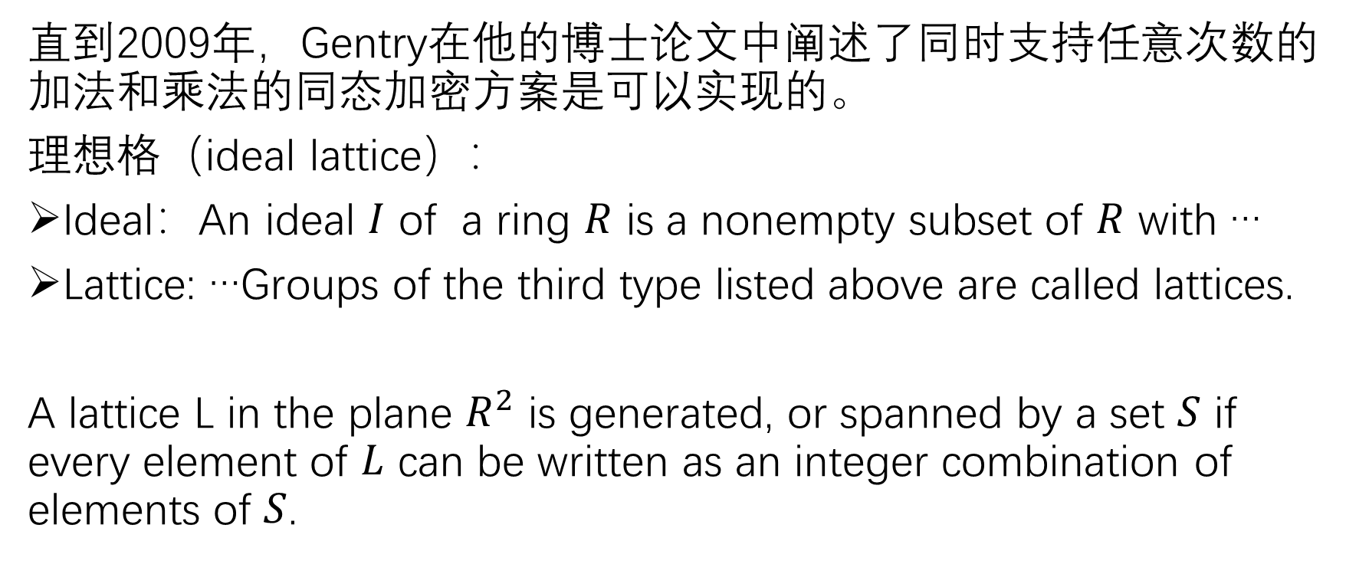
早期的实现方案
直到2009年，Gentry在他的博士论文中阐述了同时支持任意次数的加法和乘法的同态加密方案是可以实现的。
理想格（ideal lattice）：
Ideal：An ideal $I$ of a ring $R$ is a nonempty subset of $R$ with …
Lattice: …Groups of the third type listed above are called lattices.
A lattice L in the plane $R^{2}$ is generated, or spanned by a set $S$ if every element of $L$ can be written as an integer combination of elements of $S$.

Slide 4
早期的实现方案
直到2009年，Gentry在他的博士论文中阐述了同时支持任意次数的加法和乘法的同态加密方案是可以实现的。
Gentry's construction consists of several steps：
First we construct a somewhat homomorphic scheme
Next we need to “squash” the decryption procedure
Finally we can apply a “bootstrapping” transformation to obtain a FHE

Slide 5
目前已有的两个实现方案
FV方案: SEAL
BGV方案: HElib

Slide 6
FV方案的安全性
FV方案的安全性基于多项式环上容错学习(R-LWE)的计算困难性
公开密钥密码机制 NP完全问题

Slide 7
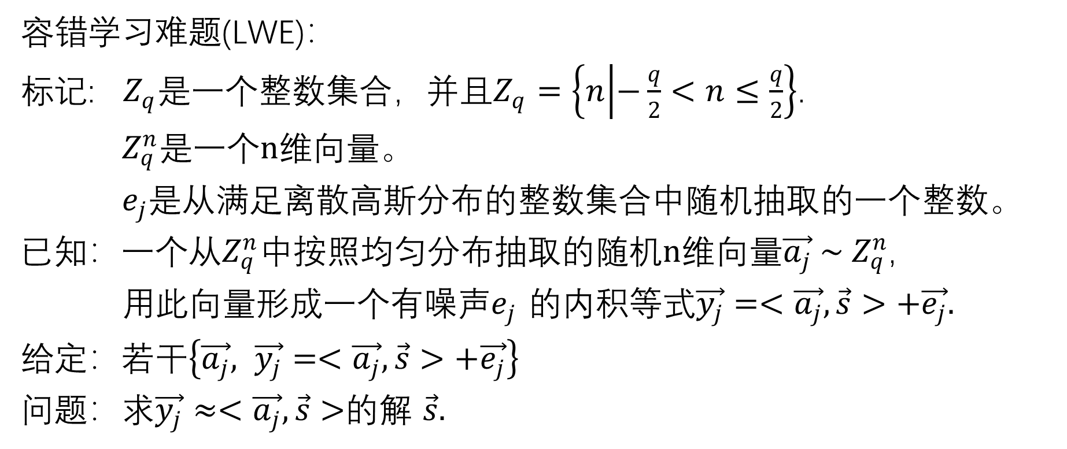
FV方案的安全性
容错学习难题(LWE)：
标记: $Z_{q}$是一个整数集合，并且$Z_{q}=\left\{n | −\frac{q}{2}<n≤\frac{q}{2}\right\}$.
$Z_{q}^{n}$是一个$n$维向量。
$e_{j}$是从满足离散高斯分布的整数集合中随机抽取的一个整数。
已知：一个从$Z_{q}^{n}$中按照均匀分布抽取的随机$n$维向量$\vec{a_{j}} \sim Z_{q}^{n}$,
用此向量形成一个有噪声$e_{j}$ 的内积等式$\vec{y_{j}}=<\vec{a_{j}}, \vec{s}>+\vec{e_{j}}.$
给定：若干$\left\{\vec{a_{j}}, \vec{y_{j}}=<\vec{a_{j}}, \vec{s}>+\vec{e_{j}}\right\}$
问题：求$\vec{y_{j}}≈<\vec{a_{j}}, \vec{s}>$的解 $\vec{s}.$

Slide 8
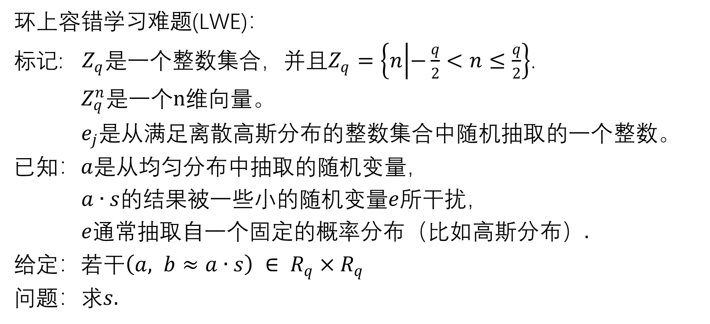
FV方案的安全性
环上容错学习难题(LWE)：
标记: $Z_{q}$是一个整数集合，并且$Z_{q}=\left\{n | −\frac{q}{2}<n≤\frac{q}{2}\right\}$.
$Z_{q}^{n}$是一个$n$维向量。
$e_{j}$是从满足离散高斯分布的整数集合中随机抽取的一个整数。
已知：$a$是从均匀分布中抽取的随机变量，
$a∙s$的结果被一些小的随机变量$e$所干扰，
$e$通常抽取自一个固定的概率分布（比如高斯分布）$.$
给定：若干$\left(a, b≈a∙s\right) ∈ R_{q}×R_{q}$
问题：求$s.$

Slide 9
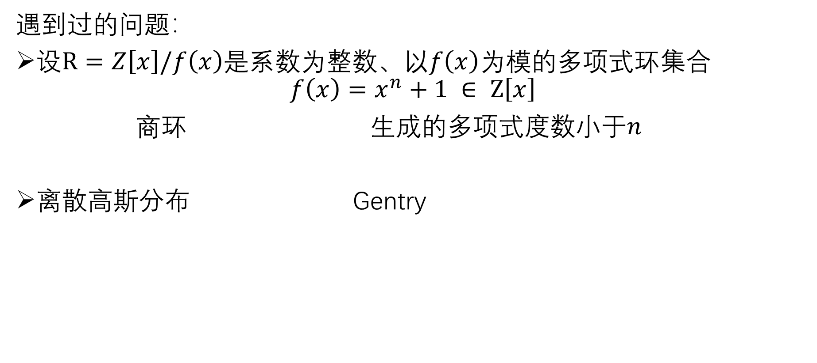
FV方案的安全性
遇到过的问题：
设$R=Z\left[x\right]/f\left(x\right)$是系数为整数、以$f\left(x\right)$为模的多项式环集合
$$f\left(x\right)=x^{n}+1 ∈ Z\left[x\right]$$
商环 生成的多项式度数小于$n$
离散高斯分布 Gentry

Slide 10
Gentry’s Bootstrapping
Bootstrapping：
Idea:
We could refresh a ciphertext if we could completely decrypt it.
We do decrypt the ciphertext, but homomorphically!

Slide 11
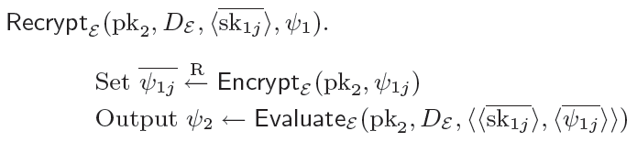
Gentry’s Bootstrapping
Bootstrapping：
Recrypt:

Slide 12
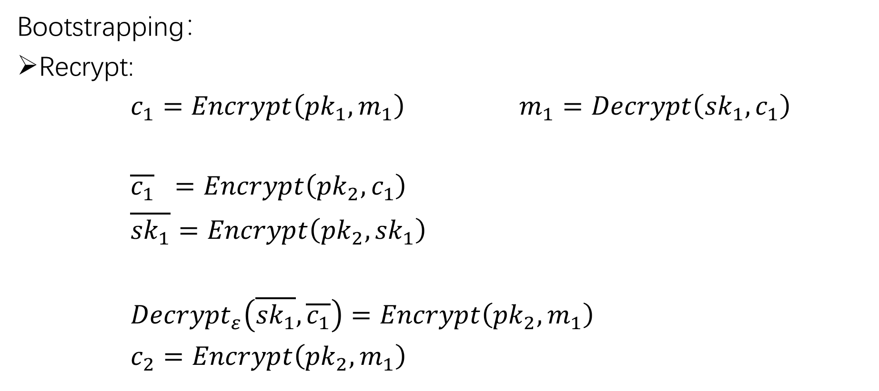
Gentry’s Bootstrapping
Bootstrapping：
Recrypt:
$c_{1}=Encrypt\left({pk}_{1}, m_{1}\right)$ $m_{1}=Decrypt\left({sk}_{1}, c_{1}\right)$
$\overline{c_{1}} =Encrypt\left({pk}_{2}, c_{1}\right)$
$\overline{{sk}_{1}}=Encrypt\left({pk}_{2}, {sk}_{1}\right)$
${Decrypt}_{ε}\left(\overline{{sk}_{1}}, \overline{c_{1}}\right)=Encrypt\left({pk}_{2}, m_{1}\right)$
$c_{2}=Encrypt\left({pk}_{2}, m_{1}\right)$

Slide 13
Gentry’s Bootstrapping
Bootstrapping：
Efficiency:
the complexity of bootstrapping is inherently at least the complexity of decryption times the bit length of the individual ciphertexts that are used to encrypt the bits of the secret key.

Slide 14
BGV方案
(Leveled) Fully Homomorphic Encryption without Bootstrapping.
Zvika Brakerski, Craig Gentry, Vinod Vaikuntanathan
HElib (linux, make)
Shai Halevi and Victor Shoup

Slide 15
BGV方案
(Leveled) Fully Homomorphic Encryption without Bootstrapping.
Zvika Brakerski, Craig Gentry, Vinod Vaikuntanathan
LWE or Ring LWE:
FV
Modulus Switching(developed by B. and V.)

